Slide 1
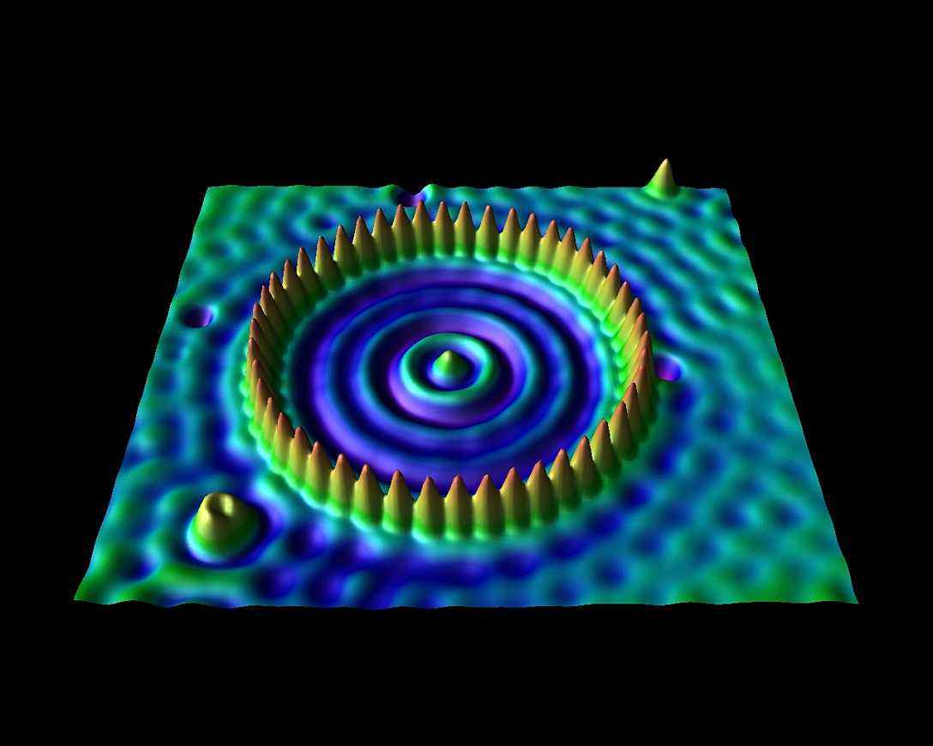
量子力学 李 晟 2018.12

Slide 2
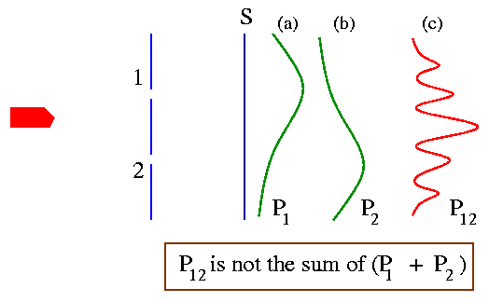
态叠加原理
波函数完全描述一个微观体系的状态
波叠加原理
ψ(r)＝c₁ψ₁ (r)＋c₂ψ₂ (r)

Slide 3
双缝干涉

Slide 4
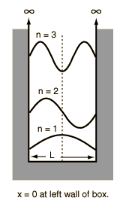
一维无限深势阱

Slide 6
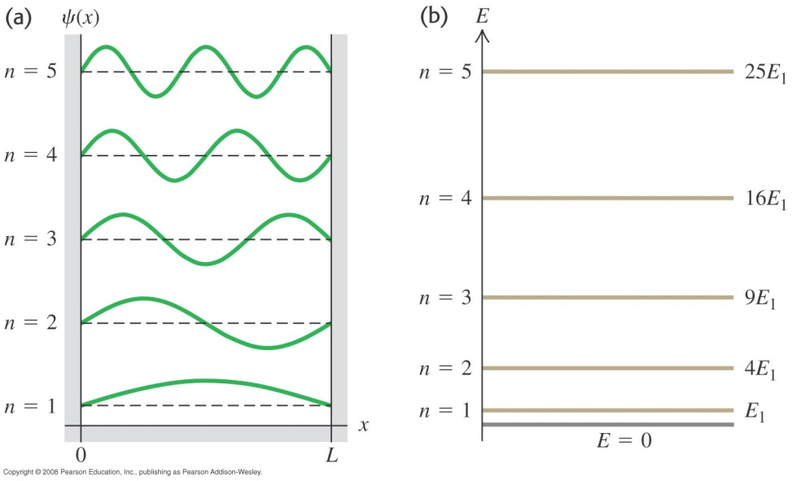
无穷深阱，阱外发现粒子概率为0
阱壁为波节的驻波

Slide 7
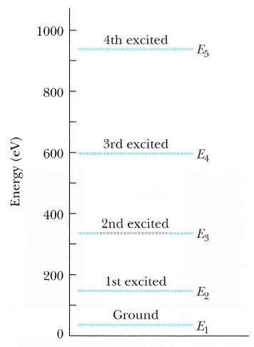
体系容许的能量值称能级
最低能级称基态能级
对应量子态称基态
其他能级称激发态能级
对应量子态称激发态

Slide 8
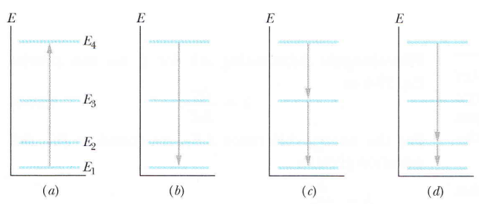
能级跃迁
对于非连续的量子态，状态的改变为突变
量子态的改变称量子跃迁
若在量子跃迁时放出或吸收光子则要求

Slide 9
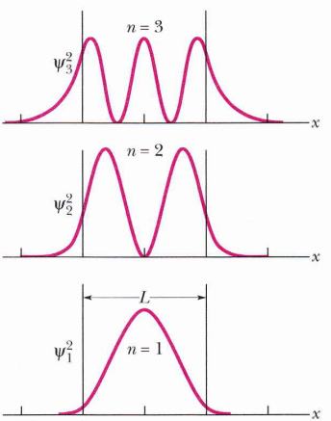
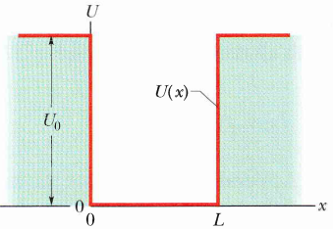
有限深势阱
当势阱有限深时势阱外可以检测到粒子

Slide 10
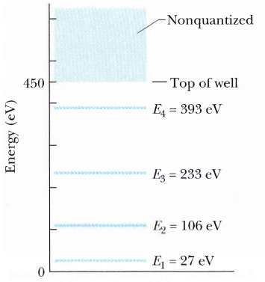
有限深势阱外为连续量子态
量子化是边界条件导致

Slide 11
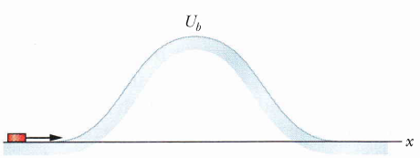
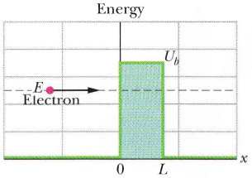
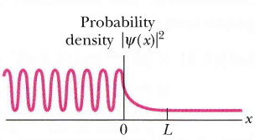
势垒
对于经典体系，由于能量守恒，保守体系无法进入势能大于机械能的区域
量子体系粒子可以跨越势垒

Slide 12
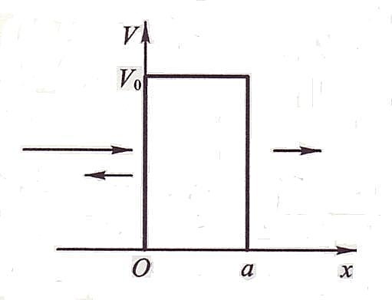
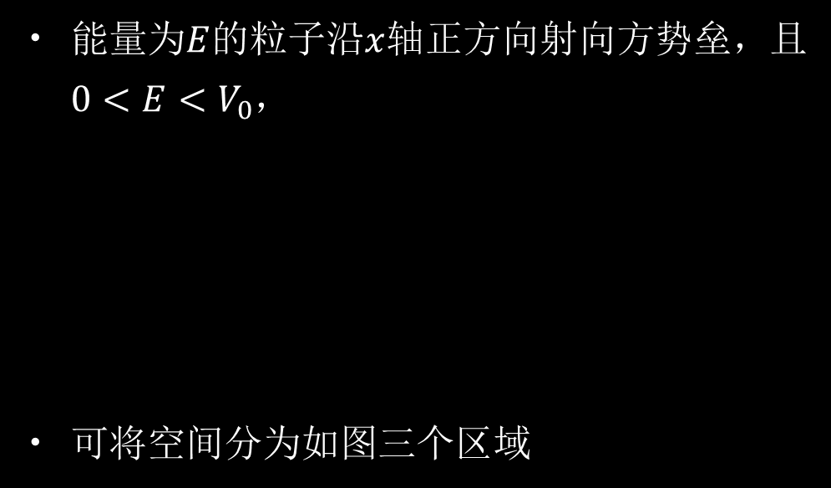
方势垒
能量为$E$的粒子沿$x$轴正方向射向方势垒，且 $0<E<V_{0}$，
可将空间分为如图三个区域

Slide 13
各区域方程

Slide 14
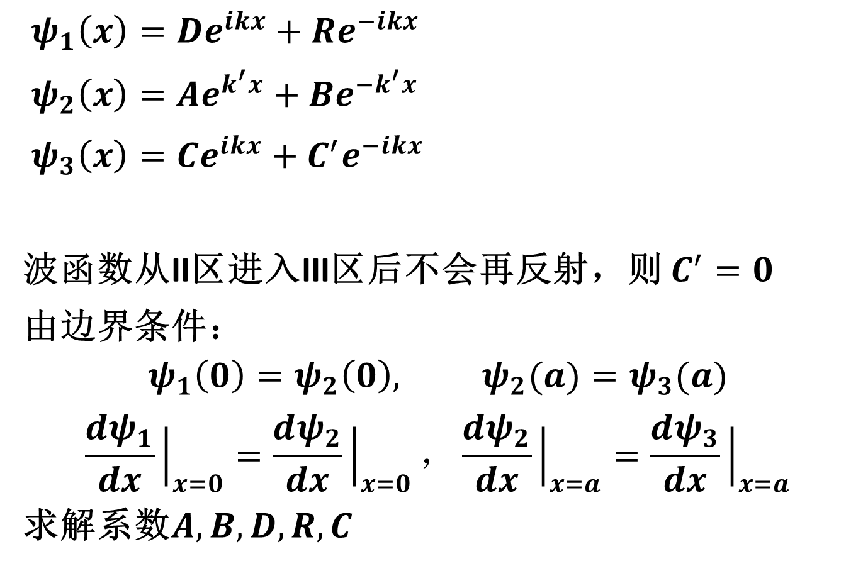
形式解及求解思路
$ψ_{1}\left(x\right)=De^{ikx}+Re^{−ikx}$
$ψ_{2}\left(x\right)=Ae^{k^{′}x}+Be^{−k^{′}x}$
$ψ_{3}\left(x\right)=Ce^{ikx}+C^{′}e^{−ikx}$
波函数从II区进入III区后不会再反射，则 $C^{′}=0$
由边界条件：
$$ψ_{1}\left(0\right)=ψ_{2}\left(0\right), ψ_{2}(a)=ψ_{3}(a)$$
$$\frac{dψ_{1}}{dx}{\left.​\right|}_{x=0}=\frac{dψ_{2}}{dx}{\left.​\right|}_{x=0}，\frac{dψ_{2}}{dx}{\left.​\right|}_{x=a}=\frac{dψ_{3}}{dx}{\left.​\right|}_{x=a}$$
求解系数$A,B,D,R,C$
右行
左行
Notes:
最下面导数给出动量连续的条件

Slide 15
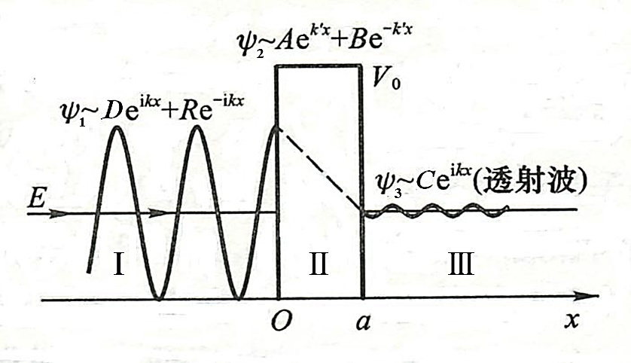
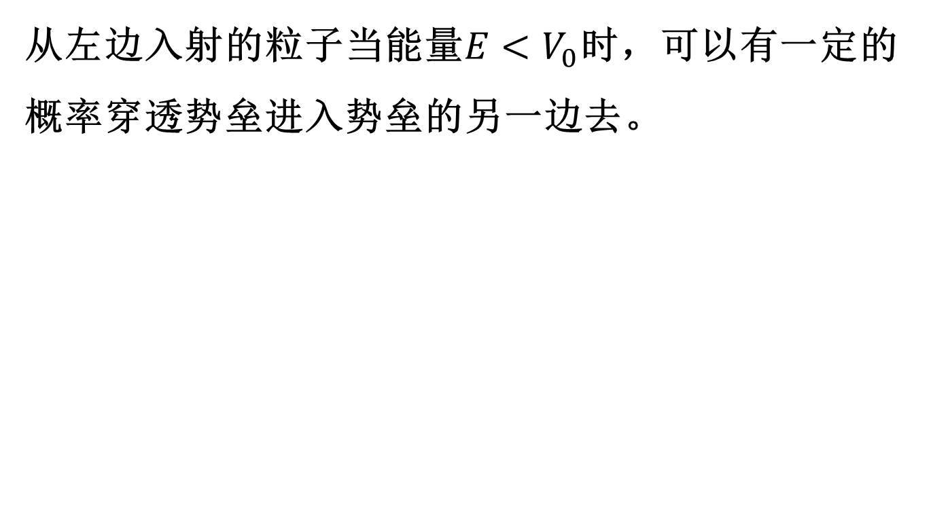
势垒贯穿，隧道效应
从左边入射的粒子当能量$E<V_{0}$时，可以有一定的概率穿透势垒进入势垒的另一边去。

Slide 16
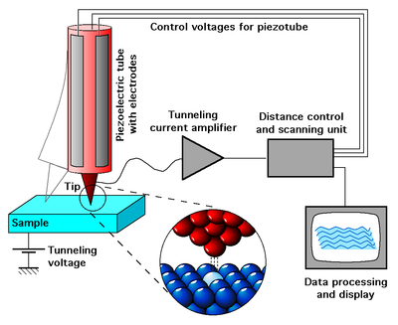
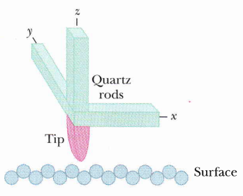
扫描隧道显微镜
利用电子透过样品表面和针尖间的势垒探测样品表面

Slide 17
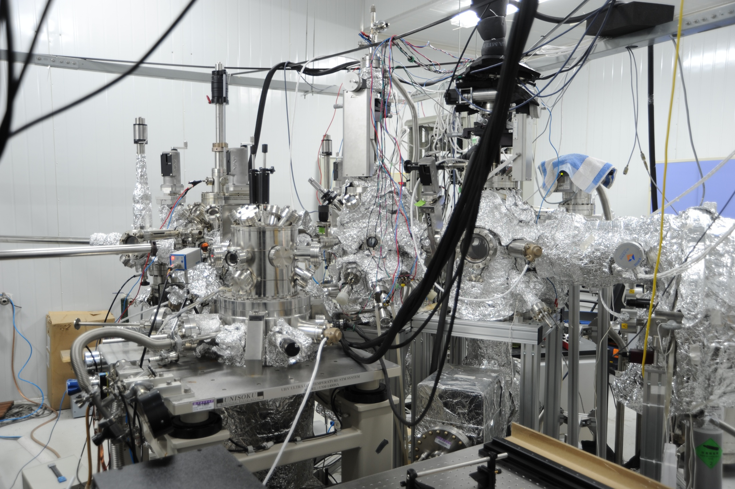
上海交通大学物理系STM

Slide 18
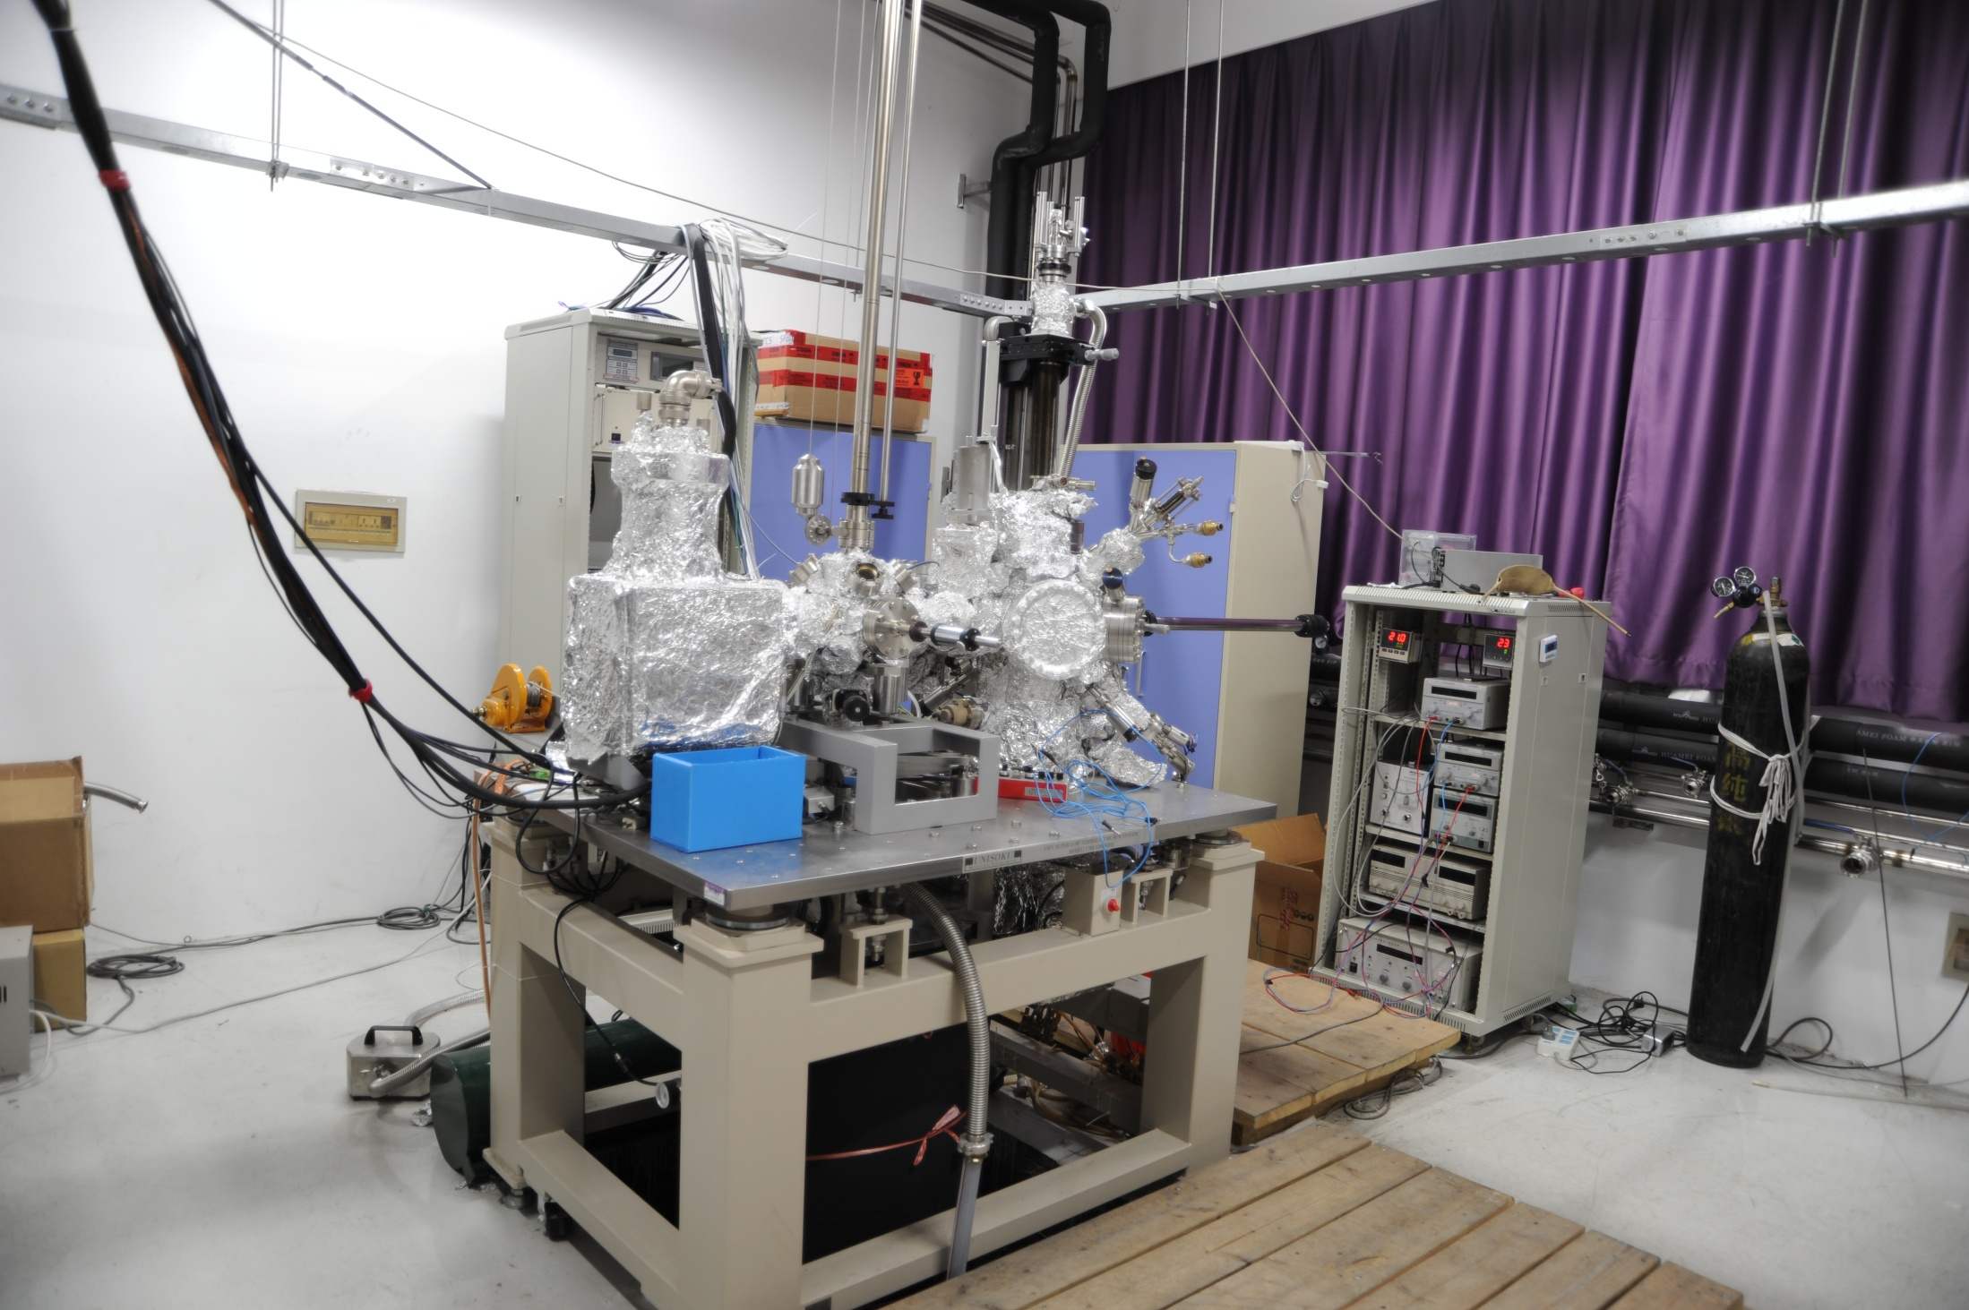
上海交通大学物理系STM

Slide 19
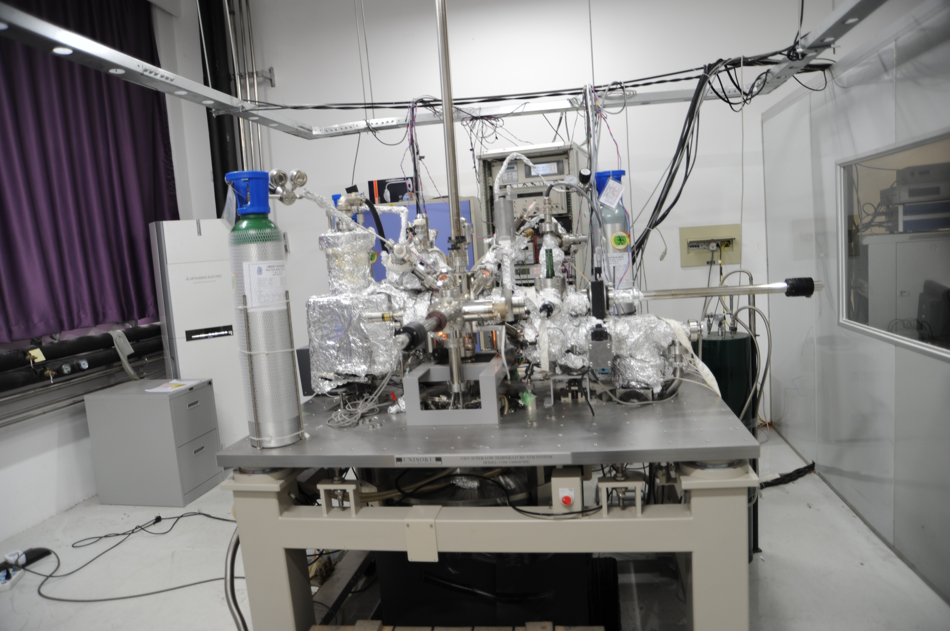
上海交通大学物理系STM

Slide 20
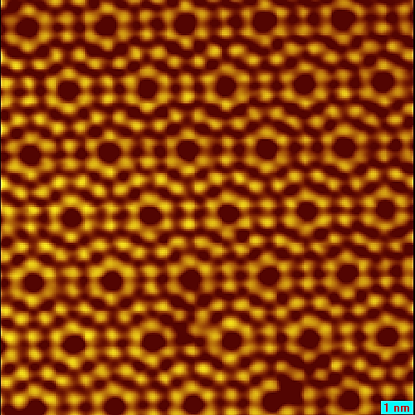
STM扫描图象
Si (111) 表面 (7×7) 再构

Slide 21
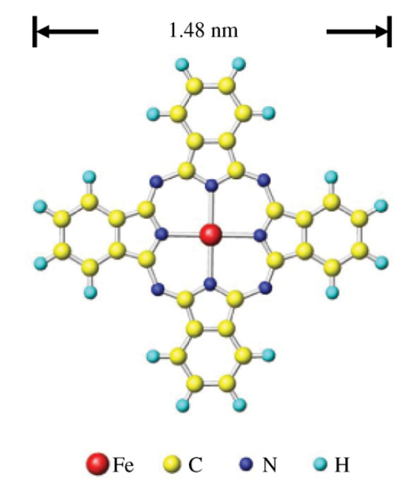
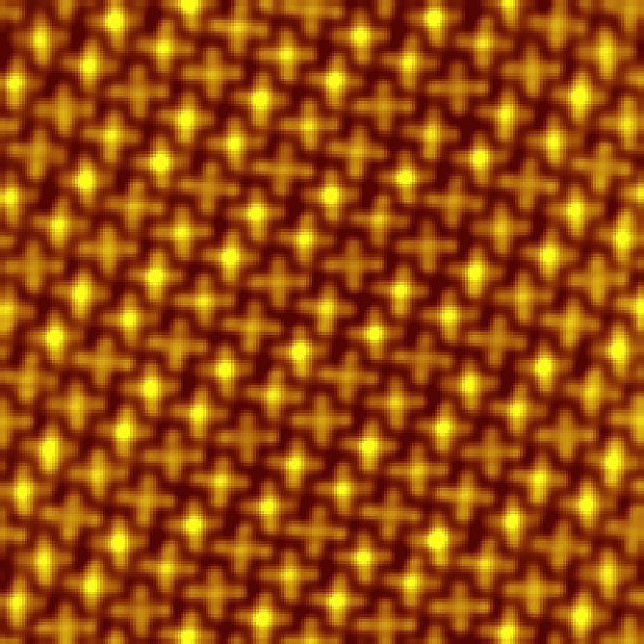
1 layer FePc（酞菁铁）
Image Size: 16 nm x 16 nm

Slide 22
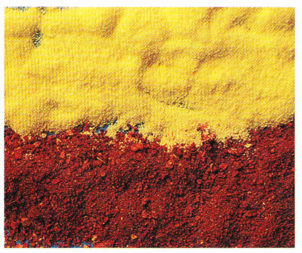
电子陷阱 – 纳米晶粒
量子阱基态能量与阱宽成反比
小晶粒能量高
吸收光子波长阈值为
高于阈值的光波被吸收
低于阈值的光波被散射
通过控制晶粒大小可以控制颜色

Slide 23
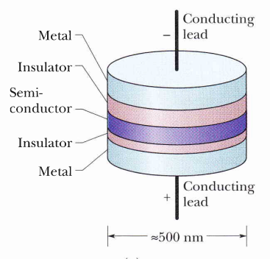
电子陷阱-量子点

Slide 24
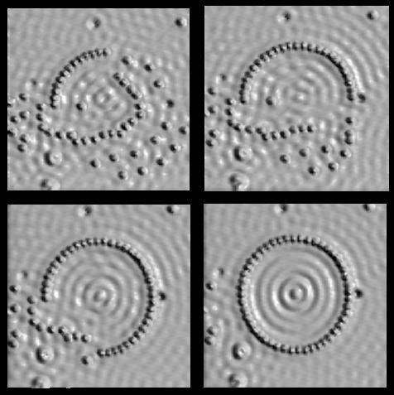
电子陷阱-量子围栏

Slide 25
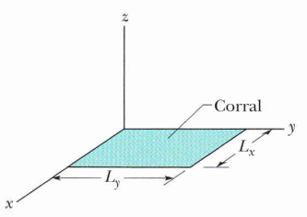
二维矩形围栏
对于特定情况，不同量子态对应相同能量称简并
例：当

Slide 26
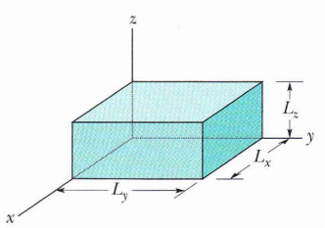
三维矩形围栏

Slide 27
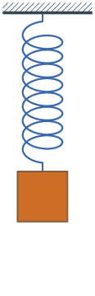
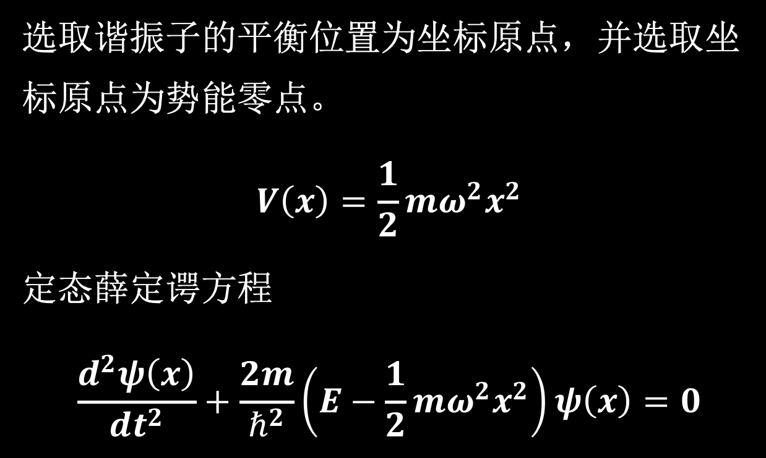
一维谐振子
选取谐振子的平衡位置为坐标原点，并选取坐标原点为势能零点。
$$V\left(x\right)=\frac{1}{2}mω^{2}x^{2}$$
定态薛定谔方程
$$\frac{d^{2}ψ\left(x\right)}{dt^{2}}+\frac{2m}{ℏ^{2}}\left(E−\frac{1}{2}mω^{2}x^{2}\right)ψ\left(x\right)=0$$
经典振子

Slide 28
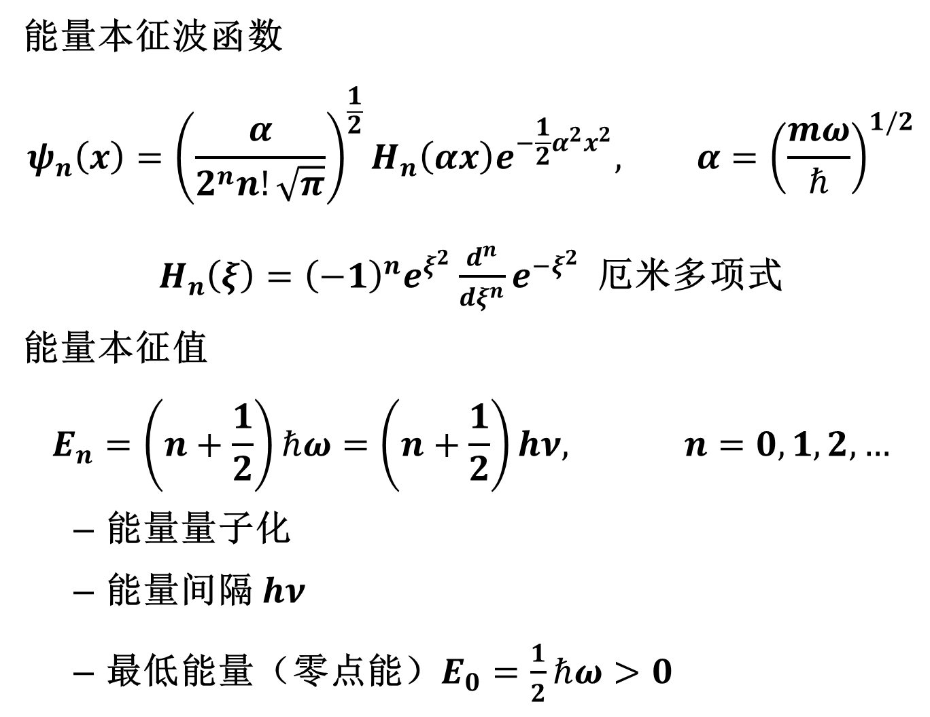
能量本征波函数
$$ψ_{n}\left(x\right)={\left(\frac{α}{2^{n}n!\sqrt{π}}\right)}^{\frac{1}{2}}H_{n}\left(αx\right)e^{−\frac{1}{2}α^{2}x^{2}}, α={\left(\frac{mω}{ℏ}\right)}^{1/2}$$
$H_{n}\left(ξ\right)={\left(−1\right)}^{n}e^{ξ^{2}}\frac{d^{n}}{dξ^{n}}e^{−ξ^{2}}$ 厄米多项式
能量本征值
$$E_{n}=\left(n+\frac{1}{2}\right)ℏω=\left(n+\frac{1}{2}\right)hν, n=0,1,2,…$$
能量量子化
能量间隔 $hν$
最低能量（零点能）$E_{0}=\frac{1}{2}ℏω>0$

Slide 29
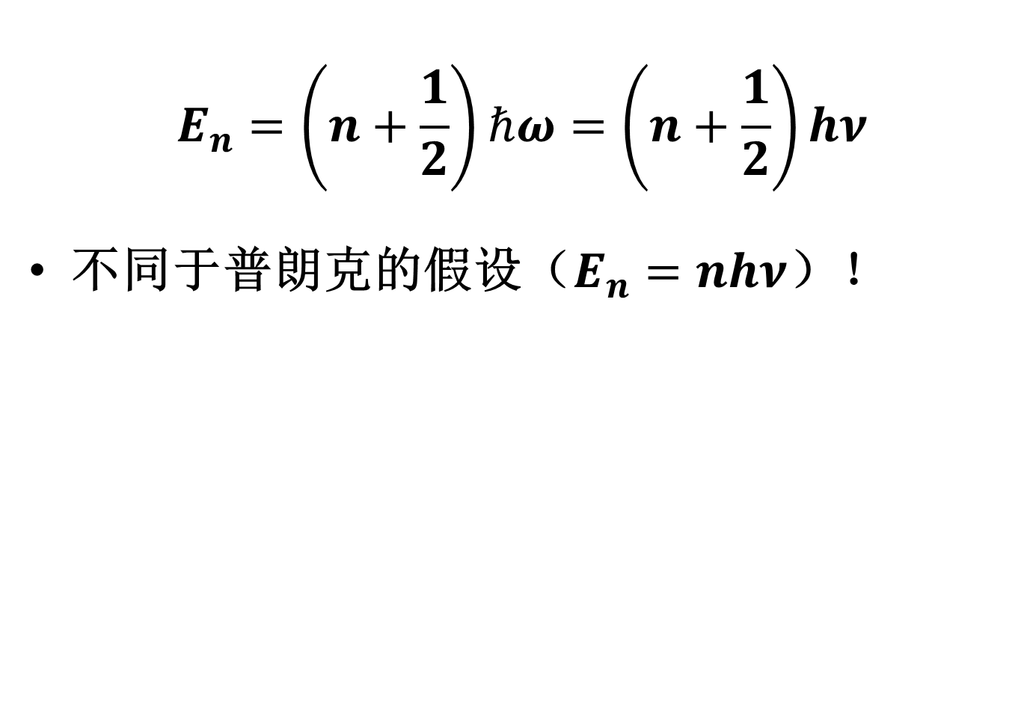
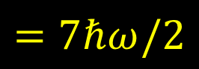
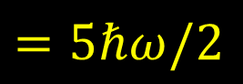
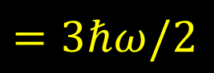
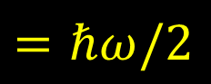
$$E_{n}=\left(n+\frac{1}{2}\right)ℏω=\left(n+\frac{1}{2}\right)hν$$
不同于普朗克的假设（$E_{n}=nhν$）！
E
V(x)
E₃
$$=7ℏω/2$$
E₂
$$=5ℏω/2$$
E₁
$$=3ℏω/2$$
E₀
$$=ℏω/2$$
0
x

Slide 30
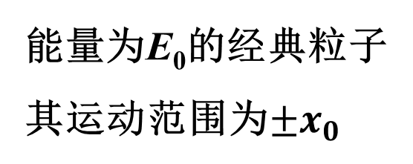
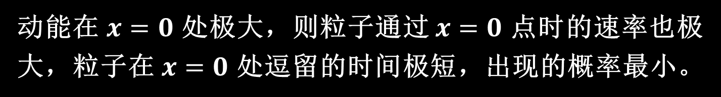
经典谐振子的位置概率密度分布
E
V(x)
能量为E₀的经典粒子其运动范围为$±x_{0}$
0
x
在 $x=0$ 处, 势能 $V\left(x\right)=\frac{1}{2}mω^{2}x^{2}=0$ , 是极小值。
动能在 $x=0$ 处极大，则粒子通过 $x=0$ 点时的速率也极大，粒子在 $x=0$ 处逗留的时间极短，出现的概率最小。

Slide 31
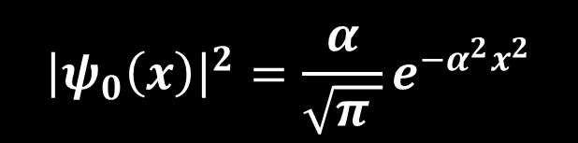
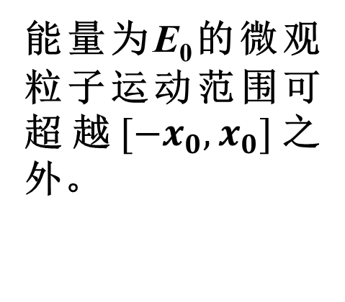
量子谐振子的位置概率密度分布
微观粒子分布与经典粒子分布有明显的区别
能量为E₀的微观粒子运动范围可超越$[−x_{0},x_{0}]$之外。
$${\left|ψ_{0}\left(x\right)\right|}^{2}=\frac{α}{\sqrt{π }}e^{−α^{2}x^{2}}$$

Slide 32
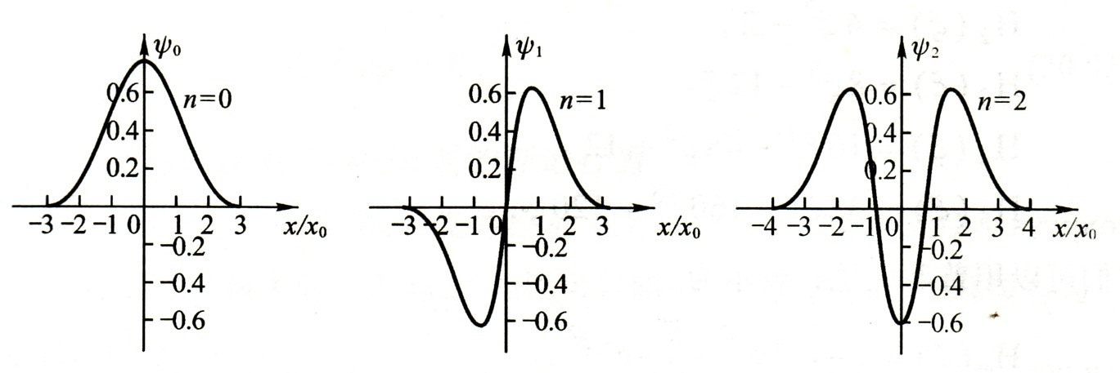
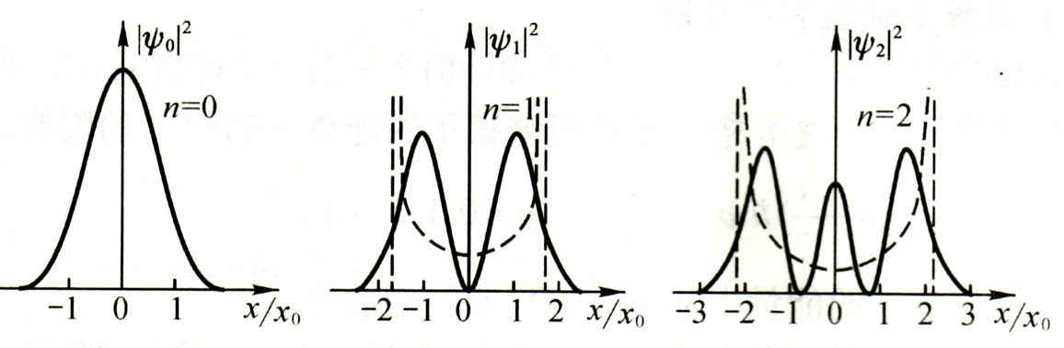
谐振子的几个波函数和位置概率密度

Slide 33
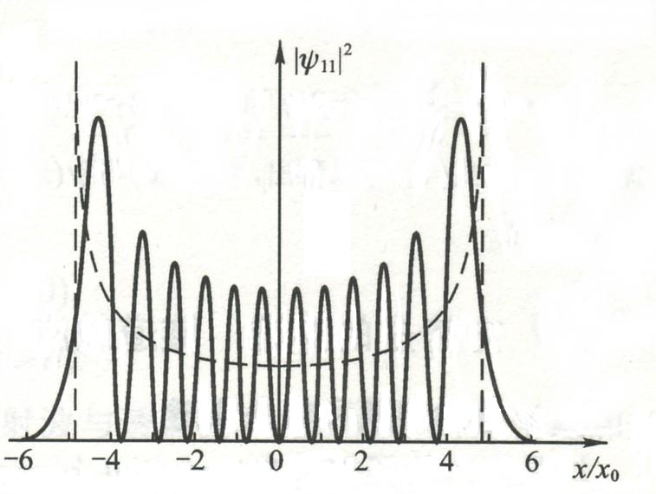
当n→∞时，
量子概率分布→经典概率分布(图示虚线）

Slide 34
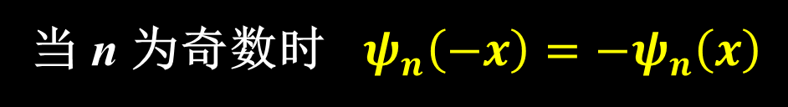
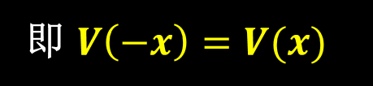
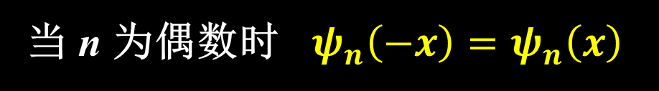
谐振子的定态波函数具有确定的宇称
当 n 为偶数时 $ψ_{n}\left(−x\right)=ψ_{n}\left(x\right)$
谐振子处于偶宇称态
当 n 为奇数时 $ψ_{n}\left(−x\right)=−ψ_{n}\left(x\right)$
谐振子处于奇宇称态
上述性质来源于谐振子势能函数V ( x ) 在空间反演下的不变性
即 $V\left(−x\right)=V(x)$

Slide 35
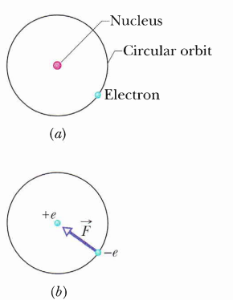
氢原子
Balmer公式
玻尔模型
电子在核外做圆轨道运动
电子轨道是特定的
轨道角动量为
玻尔半径

Slide 36
求解氢原子薛定谔方程得到相同结果

Slide 37
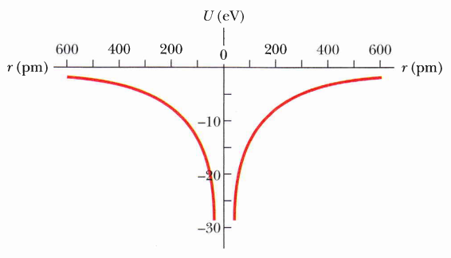
氢原子可近似看成无限深势阱
严格求解后发现能级同玻尔模型

Slide 38


氢原子能级跃迁

Slide 39



氢原子电子波函数

Slide 40

氢原子基态波函数
径向密度函数

Slide 41

电子云
若观测电子出现在原子中什么位置不会得到确定的结果
波函数给出的是电子出现在空间不同位置的概率
长时间的观测表现出电子貌似像具有某种密度分布的云

Slide 42




n=2
l = 0
l = 1

Slide 43






氢原子的电子云
$$n=1, l=0, m_{l}=0$$
$$n=2, l=0, m_{l}=0$$

Slide 44






$$n=2, l=1, m_{l}=0$$
$$n=2, l=1, m_{l}=−1$$

Slide 45






$$n=3, l=0, m_{l}=0$$
$$n=3, l=2, m_{l}=1$$

Slide 46






$$n=3, l=2, m_{l}=0$$
$$n=3, l=1, m_{l}=1$$

Slide 47




大$n$，大$l$，大$m$
当$n、l、m$很大时电子壳层表现的类似经典轨道
$n=16, l =15, m=15$

Slide 48

氢原子能级
$$\hat{H}ψ_{n,l,m_{l}}=E_{n}ψ_{n,l,m_{l}}$$
$$E_{n}=−\frac{me^{4}}{{\left(4πε_{0}\right)}^{2}2ℏ^{2}}\frac{1}{n^{2}}=−\frac{me^{4}}{8ε_{0}^{2}h^{2}}\frac{1}{n^{2}}$$
能量量子化
能级预言与实验相符
量子轨道不同于经典轨道
当 $n→∞$，能级 $→$ 连续变化

Slide 49













E_{n}(eV)
$$0$$
$$n=∞$$
$$−0.5$$
$$n=5$$
$$−0.9$$
普丰德系
$$n=4$$
布喇开系
$$n=3$$
$$E_{3}=−1.5$$
帕邢系
$$E_{2}=−3.4$$
$$n=2$$
巴耳末系
$$E_{1}=−13.6$$
$$n=1$$
赖曼系
氢原子能级图

